Slide 1

一、二次型
定义1： n
含有 个变量
x , x , , x
☹ 的二次齐次多项式
1 2
n
2
f (x , x ,☹, x )  a x  2a x x  2a x x ☹ 2a x x
1 2
n
11 1
12 1 2
2
13 1 3
1n 1 n
 a x  2a x x ☹ 2a x x
2n 2 n
22 2
23 2 3
2
 a x ☹ 2a x x
33 3
3n 3 n
☹  a x
2
nn n
称为n元二次型，简称为二次型。
定义2：
只含平方项的二次型，即形如
2
2
2
f (x , x ,☹, x )  d x  d x ☹ d x
1 2
n
1 1
2 2
n n
称为二次型的标准形（或法式）。

Slide 2

二、二次型的矩阵表示法
设a  a ，则
ij
ji
2
f (x , x ,☹, x )  a x  a x x  a x x ☹ a x x
1 2
n
11 1
12 1 2
13 1 3
1n 1 n
2
 a x x  a x  a x x ☹ a x x
2n 2 n
21 2 1
22 2
23 2 3
☹☹
2
 a x x  a x x  a x x ☹ a x
nn n
n1 n 1
n2 n
2
n3 n 3

a x  a x ☹ a x
1n n


11 1
12 2


a x  a x ☹ a x
2n n

 (x , x ,☹, x ) 21 1
22 2
1 2
^{n} 

☹☹☹☹



a x  a x ☹ a x


n1 1
n2 2
nn n

a a
☹
a   x 
11
12
1n
1

  
x
a a ☹ a
   
a a ☹ a  

  

(x , x ,☹, x )
21
22
2n
2
1 2
n 

 



 


 
二次型的矩
阵表示式

X ^{T} AX


x
n1
n2
nn
n

Slide 3

a a
☹
a 

11
12
1n

二次型的矩阵
（显然这是实
对称阵）

a a ☹ a
   
a a ☹ a
nn

A 
21
22
2n







n1
n2

 x 
1
 
x
 
X 
2
 

 
 
x
 
n
f (x , x ,☹, x )

X^{T} AX,
定义3：设二次型
1 2
n
则称对称矩阵
A
的秩为二次型 f 的秩。

Slide 4

三、二次型经可逆变换后的矩阵：
定义4： 若线性变换
 y  c x  c x   c x ,
1
11 1
12 2
☹
1n n

y  c x  c x ☹ c x ,

2
21 1
22 2
2n n

☹☹☹☹
y  c x  c x ☹ c x .


n
n1 1
n2 2
nn n
的矩阵
c c
☹
c 

11
12
1n

可逆，则称线性变换为可逆

c c ☹ c
   
c c ☹ c
nn
 线性变换；
C 
21
22
2n
nn


正交，则称线性变换为正交
变换。





n1
n2


Slide 5

定义5：设A，B为两个n阶矩阵，若有n阶可逆阵P，
 ，则称矩阵 与 合同，记为
P AP B
使得
T
A B
A ~ B.
合同矩阵具有自反性、对称性、传递性。
等价、相似、合同的关系：
A  B  A ~ B A  B  A ~ B
但反之均不成立。
一般 而言，相似与合同 没有关系。
但，正交相似与合同一致。
定理：实对称矩阵一定与对角阵合同。

Slide 6
f (x , x ,☹, x )

X ^{T} AX
1 2
n

作可逆变
换X CY
T
T T
(CY ) A(CY )  Y (C AC)Y
T
T
T  
B B,Y BY为二次型且A与B合 同,
B  C AC
r(A)  r(B).
由上讨论可得：
T
定理1 二次型f (x ,x ,☹,x )  X AX 经可逆线性变换
1 2
n
X  CY 变成新变元的二次型 f  Y ^{T} BY,它的矩
阵B  C^{T} AC且r(A)  r(B).

Slide 7

例1:写出二次型的矩阵,并求其秩。
    
2
1
2
2
f (x , x , x ) x 2x 5x 2x x 4x x .
1 2 3
2
3
1 2
2 3
1 1 0


A  1 2 2 .
秩为3。





0 2 5

练习
二次型
f x , x , x  (x  x )  (x  x )  (x  x )
2
2
2
的秩 为_____.
1
2
3
1
2
2
3
3
1

Slide 8
2
2
2
例2.设二次型f (x , x , x )  x  x  cx  4x x  4x x
1 2 3
1
2
3
1 3
2 3
的秩为2。
1.求参数c;
2.写出二次型的矩阵。
1 0 2


A  0 1 2 ,





2 2 c

2
2
2
由f (x ,x ,x )  x  x  cx  4x x  4x x 的秩为2
1 2 3
1
2
3
1 3
2 3
系数矩阵A的秩为2,
⇒ c  8

Slide 9

正交变化法化二次型为标准型
定义2：
只含平方项的二次型，即形如
2
2
2
f (x , x ,☹, x )  d x  d x ☹ d x
1 2
n
1 1
2 2
n n
d

称为二次型的标准形（或法式）。

1

☹ 



问题1：标准形的矩阵 = ？



d

n
问题2：
将二次型化为标准形实际上是什么问题？
找可逆阵C,使C^{T} AC  ☹为对角阵.
问题3： 二次型能否化为标准形？
能！因为任意实对称阵都与对角阵正交合同。

Slide 10

T

定理2 对实二次型 f X AX ,总有正交变换 X QY,使
T
T
T T
T
f  X AX  (QY) A(QY)  Y (Q AQ)Y  Y ☹Y
    ☹ 
2
1 1
2
2 2
2
n n
y y
y .

●


1

☹ 
  , ,☹, 为 f 的矩阵 A的特征值。
1
n



●

n

Slide 11

正交变换法将二次型化为标准形的一般步骤：
(i) 写出二次型的矩阵 A；
(ii) 求出A的所有相异的特征值 , ,☹, ;
1 2
m
(iii) 对每一个重特征值，求出对应的r个线性无关的特征向量
i
i
m

 , ,☹, (i 1, 2,☹,m),由性质知 r  n.
i1
i2
ir
i
i
i1
(iv) 用施密特正交化方法将每一个重特征值 所对应的 r个线性
i
i
无关的特征向量 , ,☹, (i 1, 2,☹,m)先正交化再单位化为
i1 i2
ir
i
 , ,☹, (i 1, 2,☹,m)，它们仍为属于的特征向量。
i1
i2
ir
i
i
(v) 将上面求得的正交单位向量作为列向量，排成一个 n 阶方阵
1

T
 ☹
Q，则Q即为所求的正交方阵。此时Q AQ Q AQ 为对角阵。
(vi) 作正交变换 X  QY,
即可将二次型化为标准形

T

T

T
T

T
☹
f X AX (QY) A(QY) Y (Q AQ)Y Y Y.

Slide 12


2
1

2
2
−
例 用正交变换法将二次型
f (x , x , x ) 2x x 4x x
1
2
3
1 2
4x₂ x₃ 化为标准形，并求出所用的正交变换矩阵.
 2 2 0


二次型的矩阵为A  2 1 2 ,



0 2 0



2   2 0
由 | A E | 2 1  2  ( 1)(  4)(  2)，
0 2 
得 A 的特征值为  1,  4,  2；
1
2
3
( 2, 1, 2) ,
其对应的特征向量为    
(2, 2, 1) , (1, 2, 2)
  
T
T
 
T
，
1
2
3
因为  , , 互异，故  , , 两两正交，将它们单位化，得
1
2
3
1
2
3
1
1
1
   ,   ,   .
1
3
1
2
3
2
3
3
3

Slide 13

−
 2 2 1
1


于是所求正交变换的矩阵为Q   
 1 2 2,
3



2 1 2

X QY
令  ，则二次型化为标准形
2
1

2
2
−
2
3
y 4y 2y .
用正交变换法将二次型
练
习

2
1
−
2
2
−
2
3
−  
f (x , x , x ) x 2x 2x 4x x 4x x 8x x
1
2
3
1 2
1 3
2 3
化为标准形，并求出所用的正交变换矩阵.

2
2

 1 2 2 
1
3
2 
求正交阵Q，使

−




5 3 5

A  2 2 4 .
_{Q}1_{AQ为对角阵。}




 1
4
5 3 5
5


Q


.
2 4 2
2,
●      
7.

1
2
3

3


2


0
−


3 5
3 
X QY
令  ，则二次型化为标准形
2
1

2
2
−
2
3
2y 2y 7y .

Slide 14
正交变换法将二次型化为标准形的一般步骤：
(i) 写出二次型的矩阵 A；
(ii) 求出A的所有相异的特征值 , ,☹, ;
1 2
m
(iii) 对每一个重特征值，求出对应的r个线性无关的特征向量
i
i
m

 , ,☹, (i 1, 2,☹,m),由性质知 r  n.
i1
i2
ir
i
i
i1
(iv) 用施密特正交化方法将每一个重特征值 所对应的 r个线性
i
i
无关的特征向量 , ,☹, (i 1, 2,☹,m)先正交化再单位化为
i1 i2
ir
i
 , ,☹, (i 1, 2,☹,m)，它们仍为属于的特征向量。
i1
i2
ir
i
i
(v) 将上面求得的正交单位向量作为列向量，排成一个 n 阶方阵
1

T
 ☹
Q，则Q即为所求的正交方阵。此时Q AQ Q AQ 为对角阵。
(vi) 作正交变换 X  QY,
即可将二次型化为标准形

T

T

T
T

T
☹
f X AX (QY) A(QY) Y (Q AQ)Y Y Y.

Slide 15

配方法化二次型为标准形
例1:用配方法化二次型为标准形,并求可逆变换矩阵。
    
2
2
2
f (x , x , x ) x 2x 5x 2x x 4x x .
1 2 3
1
2
3
1 2
2 3
2
2
2
解: f (x ,x ,x )  x  2x 5x  2x x  4x x
1 2 3
2
1
2
3
1 2
2 3
2
2
（x  2x x ） 2x  5x  4x x
1
1 2
2
2
3
2 3
2
2
（x  x ）  x 5x  4x x
1 2
2
3
2 3
2
2
2
（x  x ） （x  2x ）  x
1 2
2
2
2
3
3
2
 y  y  y
1
2
3
y  x  x , x  y  y  2y , 
−

1 1 2

1
1
2

1
1
2
3



−

y  x  2x , 
x  y  2y , C 0 1 2 .
2
2
3



2
2
3




x  y .
0 0 1

y  x .


3
3
3
3

Slide 16

    
例2:设二次型
2
1
2
2
f (x , x , x ) x x 8x 4x x 4x x ,
1
2
3
2
3
1 3
2 3
1 .求一可逆变换将该二次型化为标准形;
2. f (x , x , x ) 1是什么曲面?
1
2
3
    
2
1
2
2
1.f (x , x , x ) x x 8x 4x x 4x x
1 2 3
2
3
1 3
2 3
2
2
 (x  2x )  (x  2x )
 
2
1
2
1
3
2
3
y y .
2
y  x  2x ,
x  y  2y ,
1
1
3
1 0 2


1
1
3

y  x  2x ,


x  y  2y , C 0 1 2 .


−
2
2
3
2
2
3







y  x .
x  y .

0 0 1

3
3

3
3
2.由 A E  0  A的特征值为  0, 1,  9.
1
2
3
 
在正交变换下，可将 f 1化为 y₂² 9y
为椭圆
柱面。
2
1.
3

Slide 17
正交变换保持向量长度不变,只有在正交变换下将二次
型化为标准形，才能确定它所表示的曲面类型。
注：设 Y=QX，Q为正交矩阵，则有
||Y||²=Y^{T}Y=(QX)^{T}(QX)=X^{T}Q^{T}QX=X^{T}X=||X||².

Slide 18

注：配方法化二次型为标准形一般有两种情形：
情形1 二次型中含有平方项，如含有 x ²，此时先集中含有 x 的项，
1
1
对 x 配成完全平方，再集中含有 x 的项，对 x 配成完全平方，如
1
此继续下去，直到化为标准形。
2
2
情形2 二次型中不含平方项，只含有 x_{i} x_{j} 的项，此时先作可逆线性
变换
x  y  y ,

i
i
j

x  y  y ,

j
i
j

x  y , k  i, j.
k
k
将二次型化为含平方项的二次型，再按情形1中介绍的方法做。

Slide 19

二次型的分类
f (x , x ,☹, x ) 
1.定义：
X ^{T} AX
是一个实二次型，若对于任
1 2
n
T
 
f (c ,c ,☹,c ) 0( 0),
何非零的向量
(c ,c ,☹,c ) ,恒有
1 2
n
1 2
n
则称f (x , x ,☹, x )是正定(负定)二次型,而其对应的矩阵
1 2
n
A称为正定（负定）矩阵；
矩阵的正定与负定是怎样定义的？
若恒有f (c ,c ,☹,c )  0( 0),则称二次型是准正(负)定
1 2
n
二次型,其对应的矩阵A称为准正(负)定二次型;
若f (c ,c ,☹,c )有大于零,也有小于零,则称二次型是不
1 2
n
定二次型,其对应的矩阵称为不定二次型。

Slide 20

2.二次型正定的判别法：
判别法 I：用定义。
设A, B均为n阶正定阵,证明A  B也为n阶正定阵.
例1：
T
T
 A, B为n阶正定阵,
X  O, X AX  0, X BX  0.
n1
_{ X} T _{(A  B)X  0}
⇒ A  B为n阶正定阵。
判别法 II：用标准形 。
定理1：实二次型
2
2
2
f (x , x ,☹, x )  d x  d x ☹ d x
n n
1 2
n
1 1
2 2
正定的充要条件为d_{i} (i 1,2,☹,n)都是正数。
显然。
定理2：可逆线性变换不改变二次型的正定性。

Slide 21

T
定理
3：实二次型 f (x , x ,☹, x )  X AX正定的充要条件
1 2
n
为f 的标准形中n个系数全为正数。
T
推 论1: 二次型f (x , x ,☹, x )  X AX正定的充要条件
1 2
n
为矩阵A的全部特征值都是正数。
推论2 : 若A正定,则 A  0.
推论3: 若A正定,则A与单位阵合同,即有可逆阵C,使
T

C AC E.

Slide 22

推论3: 若A正定,则A与单位阵合同,即有可逆阵C,使
T

C AC E.
证：由推论2及A正定,存在正交矩阵 Q，使

●


1

1
T
Q AQ  Q AQ 

 ☹
.



●



n
● ,☹, 为矩阵 A的特征值,且都为正数。
1
n
 1




₁

⇒ ☹  ☹ 
T
1
令C₁ 



，
C C C C E.


1
1
1

1


●


n

⇒
T
1
T

T

C (Q AQ)C (QC ) A(QC ) E.
1
1
1

Slide 23
判别法 III：用特征值 。
1

例2:设A为正定阵,证明A , A 都是正定阵.
 A为正定阵, A的特征值全大于零,
A^{1}, A的特征值全大于零,
1 
A , A 都是正定阵.

Slide 24
判别法 IV：用顺序主子式 。
定义：位于矩阵A的最左上角的1,2,···,n阶子式，称为矩阵
A的1,2,···,n阶顺序主子式。
_{i}表示第i阶顺序主子式.
T
定理4：
二次型f (x , x ,☹, x )  X AX正定的充要条件
1 2
n
为矩阵A的各阶顺序主子式都大于零,
即_{i} 
0.

Slide 25

例3:t为何值时,二次型正定?
     
2
1
2
2
2
3
f (x , x , x ) 5x x tx 4x x 2x x 2x x .
1
2
3
1 2
1 3
2 3
 5 2 1
5 2
2 1


  5  0,  
1 0,
 
A  2 1 1 ,
1
2





1 1 t

5 2 1
₃  A  2 1 1
1 1 t
 t  2.
⇒ t  2时,₃  0.
t  2时,二次型正定.
请记住，这类题就这样做！

Slide 26

2 2 2
f (x , x , x )  2x  x  x  2x x  tx x
练
习
1 2 3
1
2 3
1 2
2 3
是正定的，则t的取值范围是_____________。
2 1 0 


− 2  t  2.
A  1 1 t / 2 ,





0 t / 2 1

t
2
A 1 .
2

Slide 27

例1 设二次型
   

−
2
1
2
2
2
3
f (x , x , x ) x x x 2kx x 2x x 2x x
1
2
3
1 2
1 3
2 3
经正交变换  化为标准形    ，求
X QY
2
1
2
2
2
3
2y y 2y k
及正交阵 Q.
 1 k 1


二次型的矩阵为A  k 1 1 ,





1 1 1

−
 2



由题设 A与 ☹ 
 1 
正交相似，即 A的特征值为
− 2,



2

1, 2 | | 4 1.
，故 A   ，由此得 k²  k   ，解得 k 
2 1 0

Slide 28
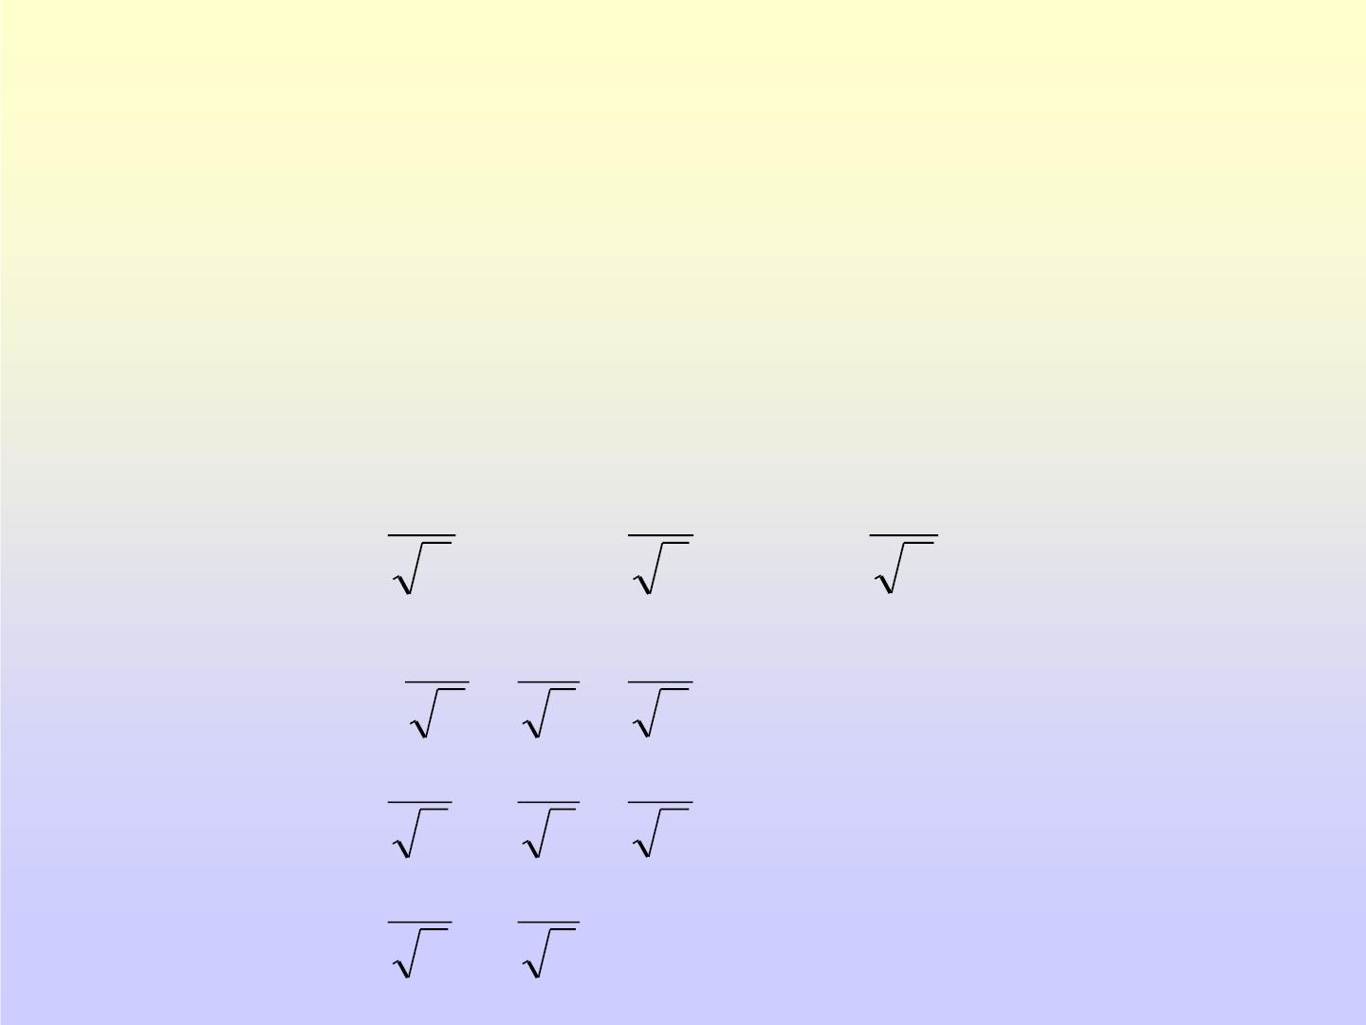
1 1 1


 A  1 1 1 .




1 1 1


求得 A的对应的特征向量分别为  (1,1, 2 ) ,  (1,1,1) ,
T
T
1
2
₃  (1,1, 0 )^{T} ，并将它们单位化，得
1
1
1
   ,   ,   ,
1
6
1
2
3
2
3
2
3

1 1 1


 6 3 2 
 1 1 1 

所求正交阵Q 

.


6 3 2
2 1


0



 6 3


Slide 29

设二次型
练
T
2
2
2
习 f (x , x , x )  X AX  ax  2x  2x  2bx x (b  0),
1 2 3
1
2
3
1 3
其中二次型的矩阵A的特征值之和为1，特征值之积为-12,
则：a  ____,b  ____ .
a 1,b  2.
a 0 b


a  2 2 1, A  12.
A  0 2 0 .





b 0 2


Slide 30
3 1 1 0


1 3 1 0
1 1 3 0
0 0 0 1
2 A
例 设 


，   ， 为实常数
B A kE k .
2






问 k 取何值时，B 为负定阵？
显然 A 为实对称阵且 A的特征值为 1, 1, 4, 4.
由于   ，故 也为实对称阵且 的特征值为
B A kE B
2
B
1 k,1 k,16  k,16  k.
因此 B负定的充要条件为k 16.

Slide 31
例 设 为 阶方阵，  ，讨论 的正定性
3 P n
T
A P P
A
.
对任意的 X_{n1}  0，我们有
T

T T

T

2
X AX X P PX (PX ) (PX ) || PX || .
² 
当 P 可逆时，由 X 0知 PX 0，从而|| PX || 0，A P P


 T
为正定阵.
2


T
当P不可逆时，显然有|| PX || 0，因此 A P P为准正定阵.

Slide 32

  
例4 设 A 是 n 阶实对称阵且 A 3A 5A 3E 0，证明：
3
−
2
A 为正定的，并进一步证明 A  E.
设  为 的任一特征值，由
   知
A 3A 5A 3E 0
A
3
−
2
●
3 5 3 0 1 2i 1 2i
− ²     ，从而   或    或    ，
3
1
因为 A为n阶实对称阵，所以 1，即 A的特征值全部为1，
从而 A是正定的.
1



进一步，一定有可逆阵 P，使 P^{1}AP





E,



1

1
A PEP E.
故 


Slide 33

例5 设 A 是 n 阶正定阵，证明：| E  A|1.
因为 A 是正定阵，故存在正交阵 Q，使

●


1

Q^{1}AQ


 ☹
,



●



n
且  ,☹, 为 A 的大于零的特征值，从而有
1
n
( ) ,
E  A  QQ^{1} Q☹Q^{1}  Q E  ☹ Q^{1}
1 ₁
n
| E  A|| E  ☹ |


 (1  ) 1.
i
1

●
i
1
n

Slide 34

练习
1 0 1


k
A  0 2 0 , B  kE  A, 为何值时，B为正定阵?




1 0 1


A: 0,2,2.
B :k,k  2,k  2.

Slide 35
例6 设  , ,☹, , 均为 n 维列向量，A 为 n 阶正定阵且
1
2
n
(1)  _{j}  0, j 1, 2,☹,n;

T
i
  
 ☹
(2) A 0, i j, i, j 1, 2, ,n;
j
(3) 与每一个  _{j} 正交, j 1, 2,☹,n.
证明   0.

Slide 36
设 k   k  ☹ k   0，两端左乘 A，得
1 1
2 2
n n
k A  k A ☹ k A  0.
1
1
2
2
n
n
两端左乘^{iT}，得
k A k A

  
 ☹ 
  0.
T
1 i
T
2 i
T
n i
k A
(*)
1
2
n
 
由题设( 2)知(*)式为k A 0，由 A 正定， A 0，得


 
T
i i
T
i
i
i
k  0,i 1,2,☹,n，从而 , ,☹, 线性无关，所以 必可
i
1
2
n
由 , ,☹, 线性表示，
1
2
n
不妨设表示式为  l  l  ☹l  ，则
1 1
2 2
n n
        ☹ 
|| || ( , ) ( ,l l

2
l )
1 1
2 2
n n
 l (, ) l (, ) ☹l (, )  0,
1
1
2
2
n
n
故   0.

